Slide 1
TRƯỜNG TIỂU HỌCAN HỒNG
CHÀO MỪNG QUÝ THẦY CÔ
VỀ DỰ GIỜ THĂM LỚP!
Môn: Tiếng Việt 5
BÀI 27: ĐỌC: TUỔI NGỰA
Giáo viên:LÊ THỊ HOAN

Slide 2
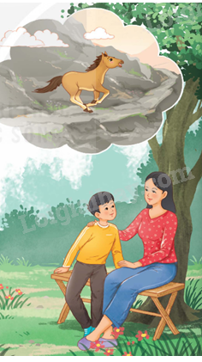
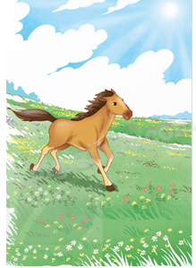

Slide 3
Tiết 1- Đọc
Tuổi Ngựa

Slide 4

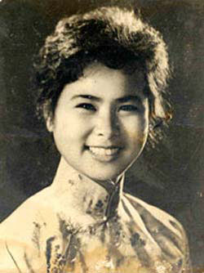





Nhà thơ Xuân Quỳnh
Xuân Quỳnh: (1942 - 1988), tên đầy đủ là Nguyễn Thị Xuân Quỳnh. Bà là nhà thơ nữ xuất sắc trong nền thơ hiện đại Việt Nam. Năm 2001 bà được tặng Giải thưởng Nhà nước về văn học nghệ thuật.

Slide 5


Tuổi Ngựa
(trích)
Ngựa con sẽ đi khắp
Trên những cánh đồng hoa
Lóa màu trắng hoa mơ
Trang giấy nguyên chưa viết
Con làm sao ôm hết
Mùi hoa huệ ngạt ngào
Gió và nắng xôn xao
Khắp đồng hoa cúc dại.
Tuổi con là tuổi Ngựa
Nhưng mẹ ơi, đừng buồn
Dẫu cách núi cách rừng
Dẫu cách sông cách biển
Con tìm về với mẹ
Ngựa con vẫn nhớ đường.
Xuân Quỳnh
Mẹ ơi, con tuổi gì?
Tuổi con là tuổi Ngựa
Ngựa không yên một chỗ
Tuổi con là tuổi đi …
- Mẹ ơi, con sẽ phi
Qua bao nhiêu ngọn gió
Gió xanh miền trung du
Gió hồng vùng đất đỏ
Gió đen hút đại ngàn
Mấp mô triền núi đá…
Con mang về cho mẹ
Ngọn gió của trăm miền.

Slide 6



TUỔI NGỰA
(trích)
3
Ngựa con sẽ đi khắp
Trên những cánh đồng hoa
Lóa màu trắng hoa mơ
Trang giấy nguyên chưa viết
Con làm sao ôm hết
Mùi hoa huệ ngạt ngào
Gió và nắng xôn xao
Khắp đồng hoa cúc dại.
Tuổi con là tuổi Ngựa
Nhưng mẹ ơi, đừng buồn
Dẫu cách núi cách rừng
Dẫu cách sông cách biển
Con tìm về với mẹ
Ngựa con vẫn nhớ đường.
Xuân Quỳnh
1
Mẹ ơi, con tuổi gì?
Tuổi con là tuổi Ngựa
Ngựa không yên một chỗ
Tuổi con là tuổi đi …
- Mẹ ơi, con sẽ phi
Qua bao nhiêu ngọn gió
Gió xanh miền trung du
Gió hồng vùng đất đỏ
Gió đen hút đại ngàn
Mấp mô triền núi đá…
Con mang về cho mẹ
Ngọn gió của trăm miền.
2
4

Slide 7






Luyện đọc

Slide 8
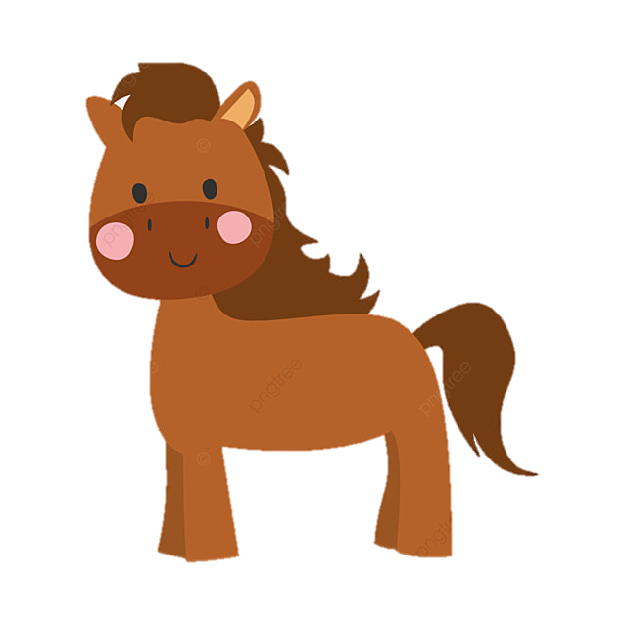
TUỔI NGỰA
(trích)
3
Ngựa con sẽ đi khắp
Trên những cánh đồng hoa
Lóa màu trắng hoa mơ
Trang giấy nguyên chưa viết
Con làm sao ôm hết
Mùi hoa huệ ngạt ngào
Gió và nắng xôn xao
Khắp đồng hoa cúc dại.
Tuổi con là tuổi Ngựa
Nhưng mẹ ơi, đừng buồn
Dẫu cách núi cách rừng
Dẫu cách sông cách biển
Con tìm về với mẹ
Ngựa con vẫn nhớ đường.
Xuân Quỳnh
1
Mẹ ơi, con tuổi gì?
Tuổi con là tuổi Ngựa
Ngựa không yên một chỗ
Tuổi con là tuổi đi …
- Mẹ ơi, con sẽ phi
Qua bao nhiêu ngọn gió
Gió xanh miền trung du
Gió hồng vùng đất đỏ
Gió đen hút đại ngàn
Mấp mô triền núi đá…
Con mang về cho mẹ
Ngọn gió của trăm miền.
2
4

Slide 9

Luyện đọc từ
- tuổi Ngựa
- mấp mô
triền núi đá
- lóa màu trắng

Slide 10


LUYỆN ĐỌC
Luyện đọc câu:
Mẹ ơi, / con tuổi gì?
Nhưng mẹ ơi, / đừng buồn.
Dẫu cách núi / cách rừng
Dẫu cách sông / cách biển

Slide 11
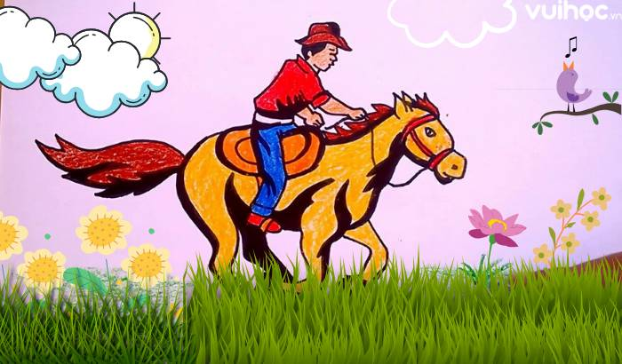

Tuổi Ngựa: sinh năm Ngựa (năm Ngọ, theo âm lịch).

Slide 12
Đọc thầm khổ thơ 1 và trả lời câu hỏi :
1- Bạn nhỏ tuổi gì?
Bạn nhỏ tuổi Ngựa
Qua trò chuyện với mẹ, vì sao bạn nhỏ lại tưởng tượng mình là chú ngựa con rong ruổi đó đây?
- Vì mẹ nói với bạn nhỏ rằng tuổi của bạn nhỏ là tuổi Ngựa. Tuổi Ngựa là tuổi đi, không yên một chỗ

Slide 13

Đọc thầm khổ thơ 2,3 và hoàn thành phiếu bài tập: Kể lại hành trình của chú ngựa con theo trí tưởng tượng của bạn nhỏ
Những miền đất đã qua:.......................................................
2. Những cảnh vật đã thấy:........................................................
3. Những cảm nghĩ đã có:..........................................................

Slide 14
Những miền đất đã qua:miền trung du, vùng đất đỏ, rừng đại ngàn, triền núi đá, những cánh đồng hoa...
2. Những cảnh vật đã thấy:trung du xanh màu cây lá, vùng cao nguyên đất đỏ có bụi hồng cuốn theo vó ngựa, những cánh rừng đại ngàn âm u, triền núi đá mấp mô, hiểm trở, cánh đồng bạt ngàn hoa, lóa màu trắng hoa mơ, mùi hoa huệ ngọt ngào, cánh đồng hoa cúc dại xôn xao trong nắng, gió...
3. Những cảm nghĩ đã có:vui vẻ, thích thú, say mê, nhớ mẹ, nghĩ đến mẹ, muốn mang quà về cho mẹ, ngắm hoa mơ trắng nhớ đến những trang giấy chưa viết...

Slide 15
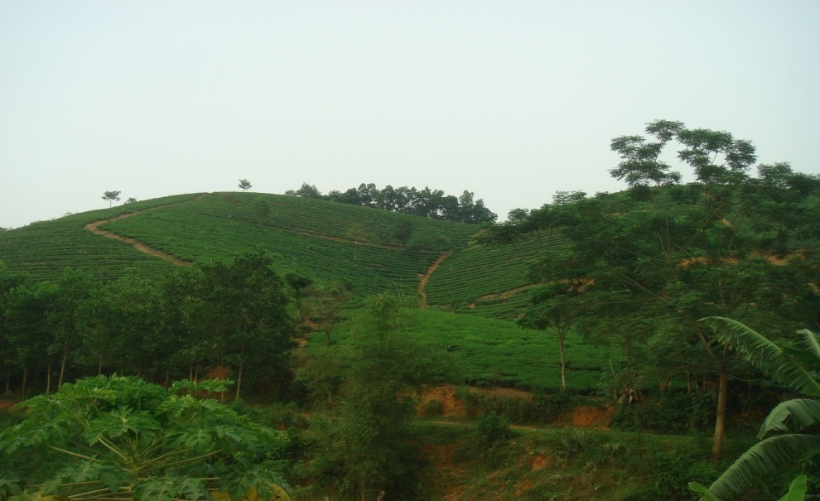
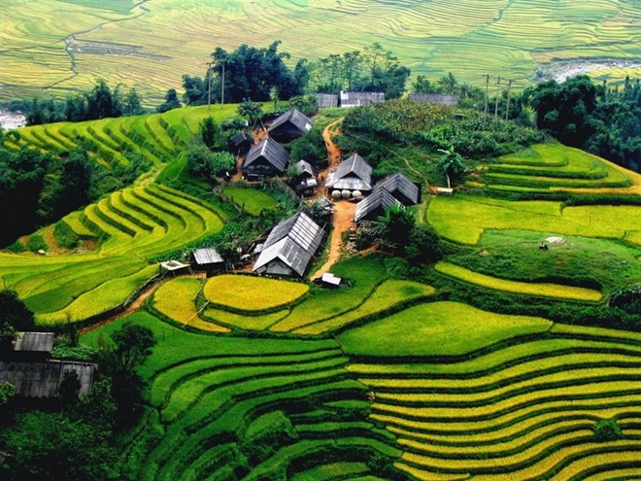
Miền trung du

Slide 16
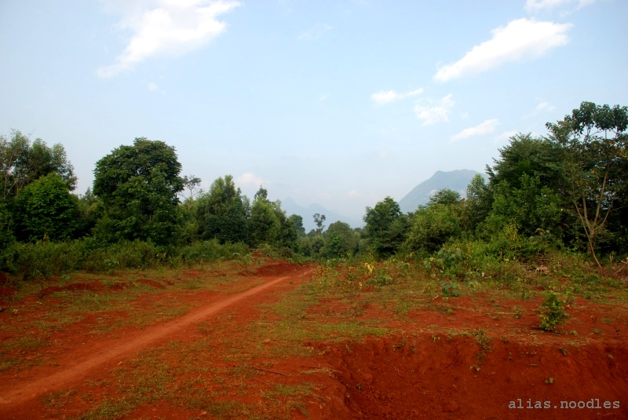
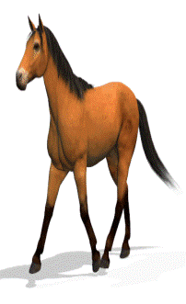
Vùng đất đỏ

Slide 17
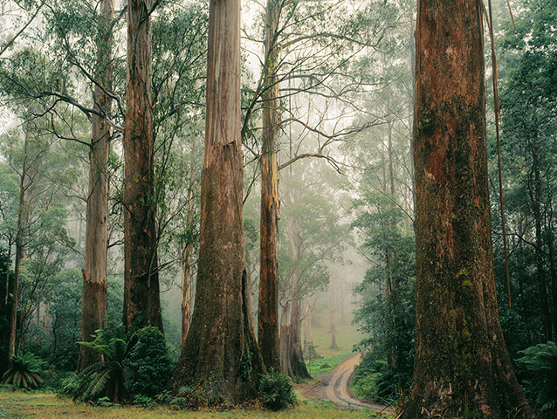
Đại ngàn

Slide 18
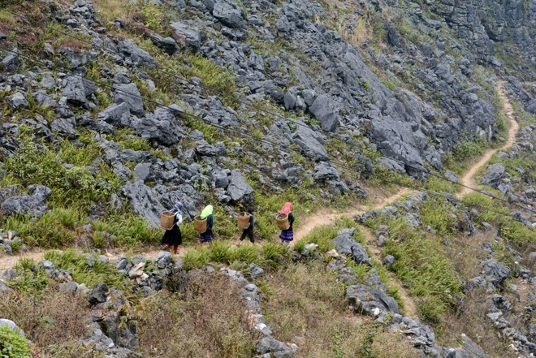
Triền núi đá…

Slide 19
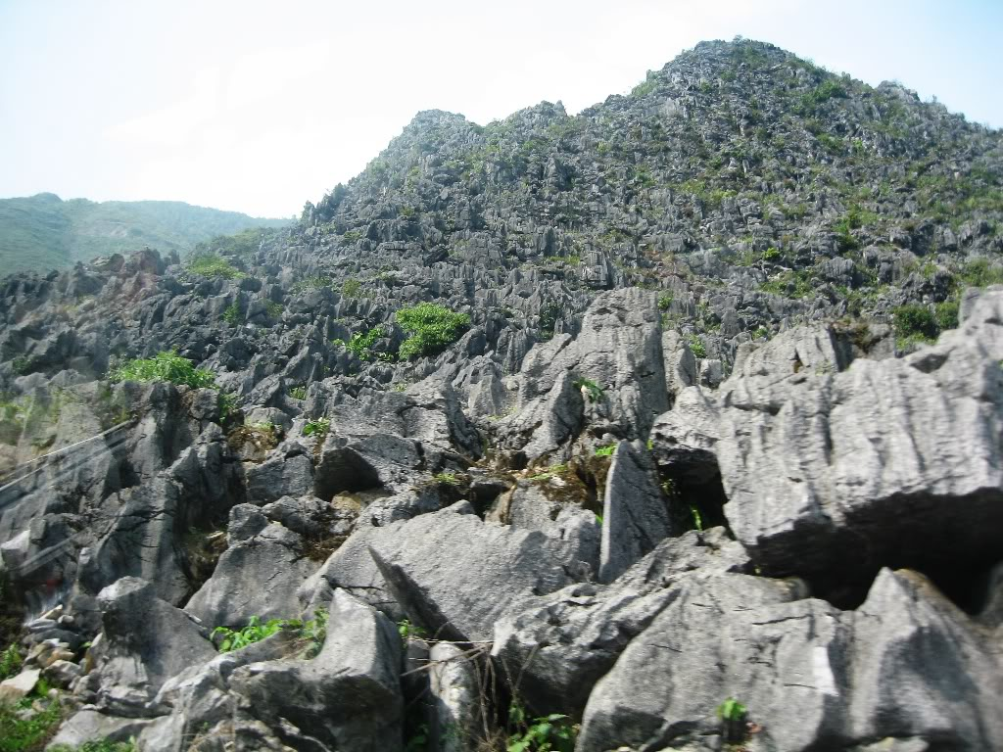
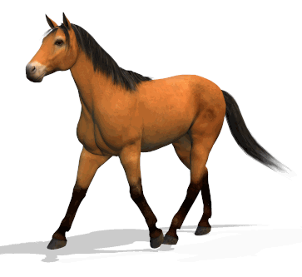
Mấp mô triền núi đá…

Slide 20
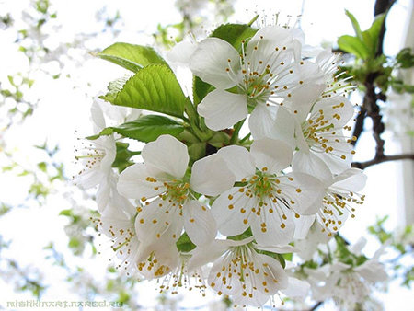
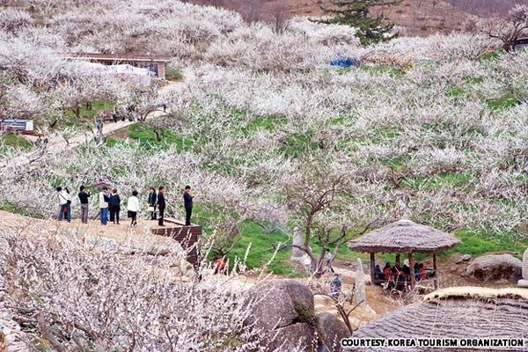
Màu trắng hoa mơ

Slide 21
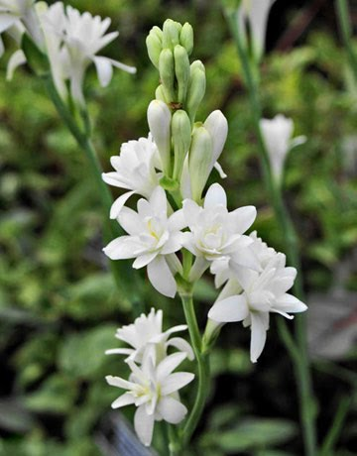
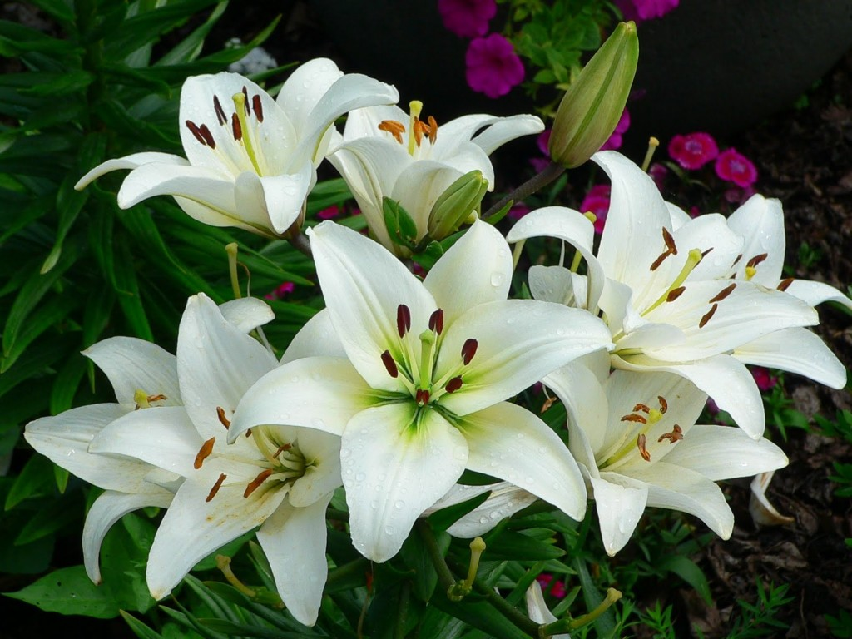
Mùi hoa huệ ngạt ngào

Slide 22
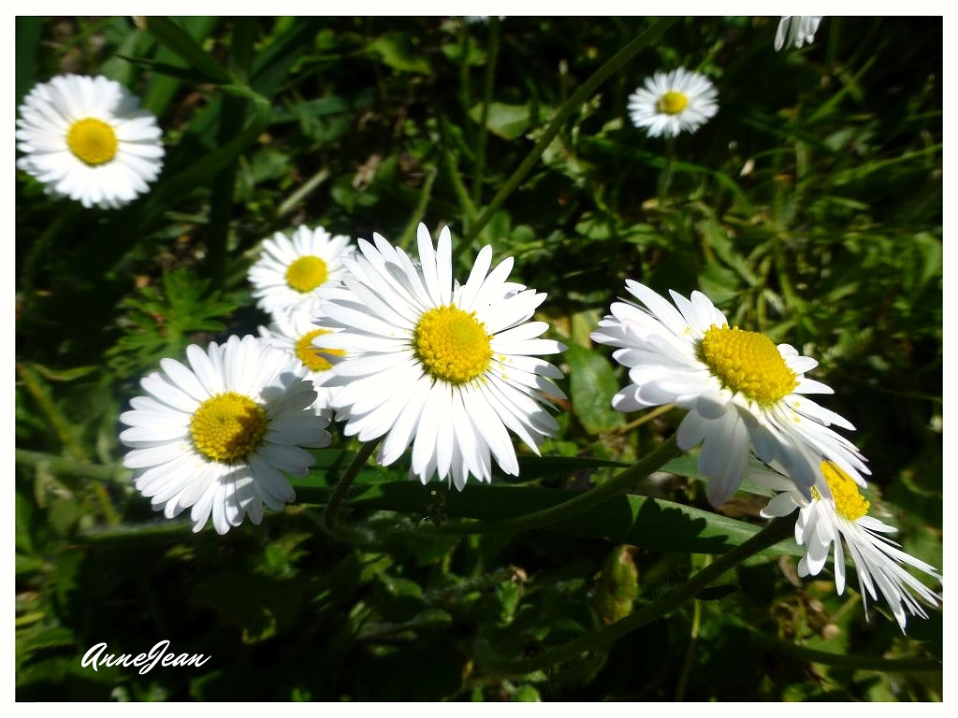
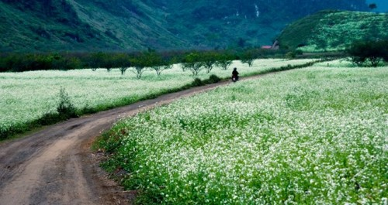
Đồng hoa cúc dại

Slide 23

Đọc thầm khổ thơ 4 và trả lời câu hỏi :
4
Qua đoạn thơ cuối, bạn nhỏ muốn nói với mẹ điều gì?
Dù đi khắp đó đây, ngắm bao cảnh đẹp và bao điều mới lạ, nhưng bạn nhỏ vẫn nhớ và luôn muốn trở về bên mẹ.
.
4
Tuổi con là tuổi Ngựa
Nhưng mẹ ơi, đừng buồn
Dẫu cách núi cách rừng
Dẫu cách sông cách biển
Con tìm về với mẹ
Ngựa con vẫn nhớ đường.

Slide 24
NỘI DUNG
Bạn nhỏ tuổi Ngựa có trí tưởng tượng phong phú, có ước mơ bay bổng và rất yêu mẹ mình.

Slide 25
Giọng đọc dịu dàng, hào hứng; nhanh hơn và trải dài ở khổ thơ
2 và 3.
Lắng lại đầy trìu mến ở hai dòng thơ cuối bài thơ.

Slide 26

Học thuộc đoạn thơ mà em yêu thích.
Học thuộc cả bài thơ

Slide 27

CHÚC CÁC EM HỌC TẬP TỐT!

